Slide 1
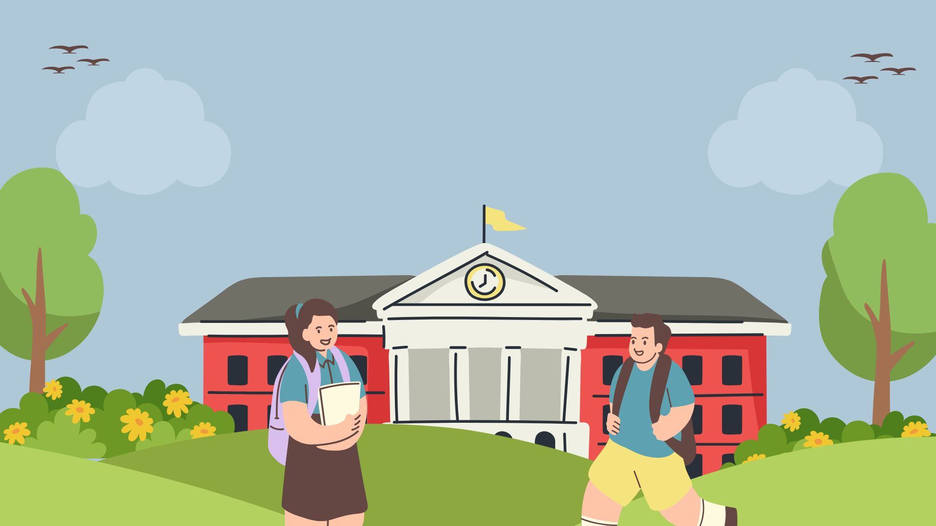
UBND HUYỆN AN LÃO
TRƯỜNG TIỂU HỌC QUANG TRUNG
TOÁN – LỚP 2 – SÁCH KẾT NỐI TRI THỨC VỚI CUỘC SỐNG
BÀI 50: LUYỆN TẬP
GVCN: Phạm Thị Thu Hà
Lớp: 2E
Năm học: 2024- 2025

Slide 2

1
Đ / S ?
700 < 900 520 = 250
890 > 800 270 < 720
190 = 190 460 > 640
?
?
Đ
S
?
?
Đ
Đ
?
?
Đ
S

Slide 3
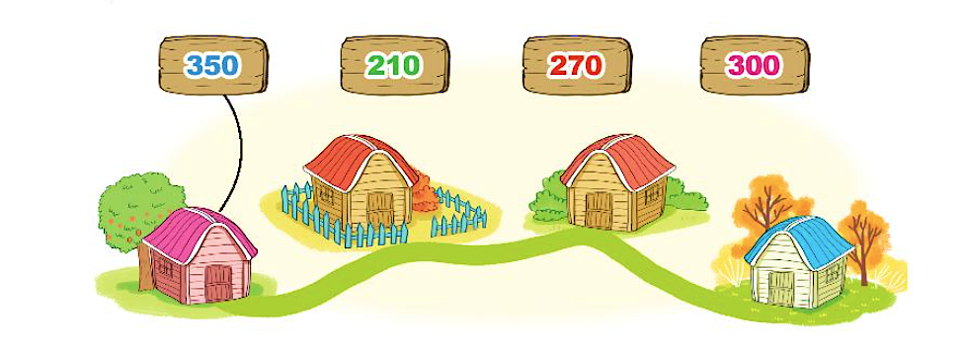
2
Hãy gắn các biển số lên mỗi nhà kho để các ngôi nhà được đánh số theo thứ tự từ lớn đến bé.

Slide 4
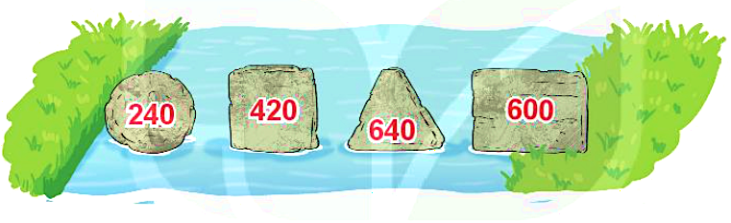
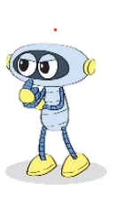
3
Rô- bốt cần đổi chỗ hai tảng đá nào để các số theo thứ tự từ bé đến lớn?

Slide 5
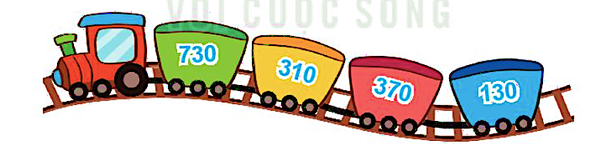
4
a) Tìm số lớn nhất ghi trong các toa tàu.
b) Đổi chỗ hai toa tàu để được ác toa ghi các số theo thứ tự từ bé đến lớn.

Slide 6
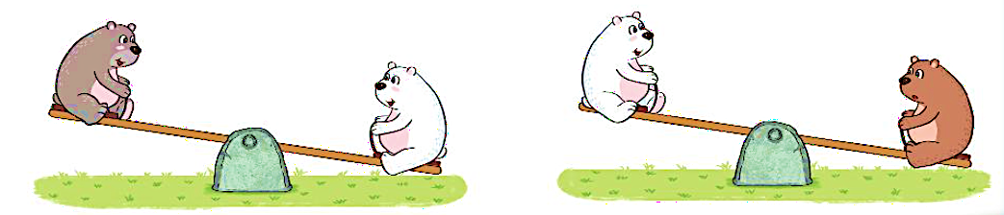
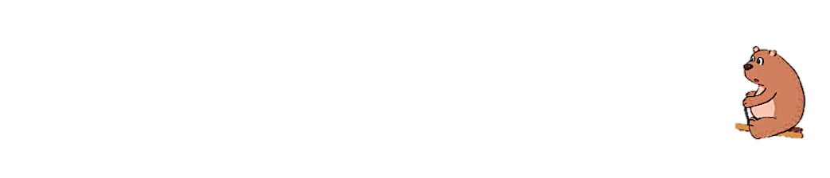
5
Các bạn gấu có cân nặng là: 480 kg, 400 kg và 540kg.
Dựa vào hình vẽ, tìm cân nặng của mỗi bạn gấu.
>
>
540 kg
480 kg
400 kg

